Slide 1
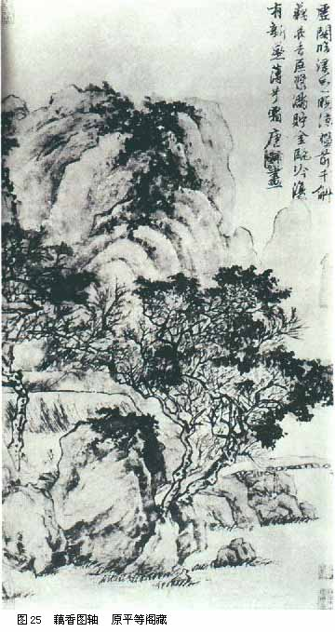

Slide 2
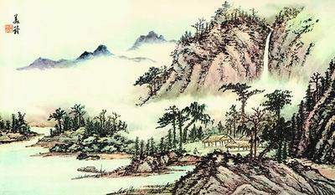

Slide 3
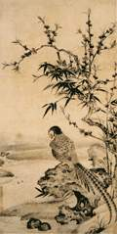

Slide 4


Slide 5
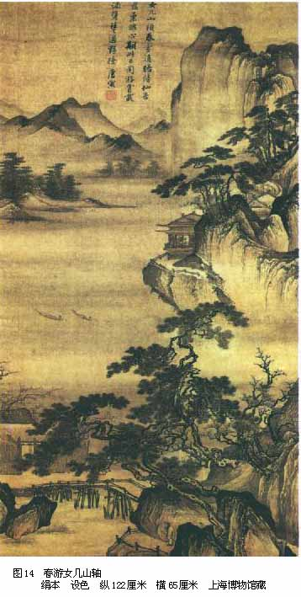

Slide 6
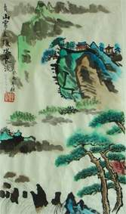

Slide 7
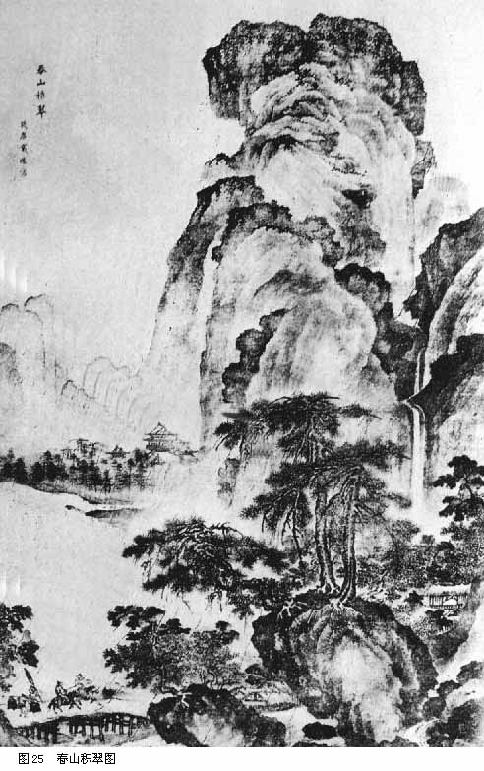

Slide 8
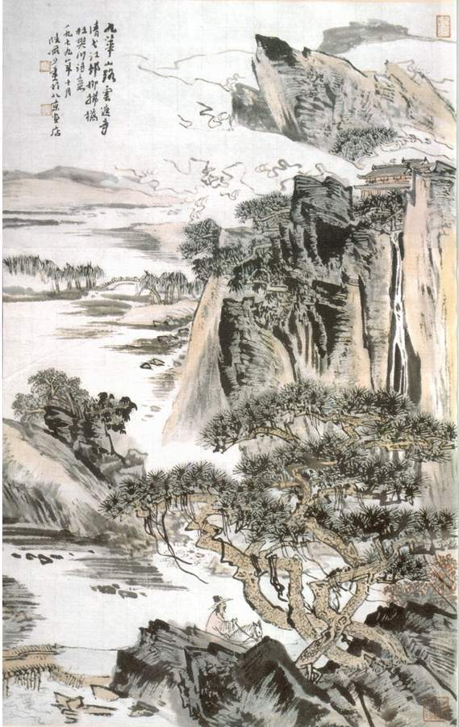

Slide 9
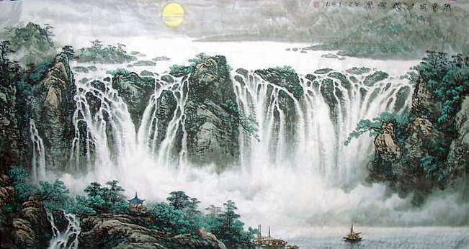

Slide 10
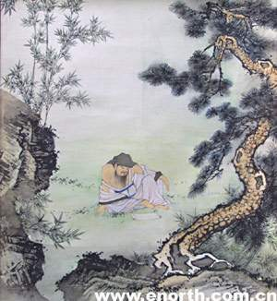

Slide 11
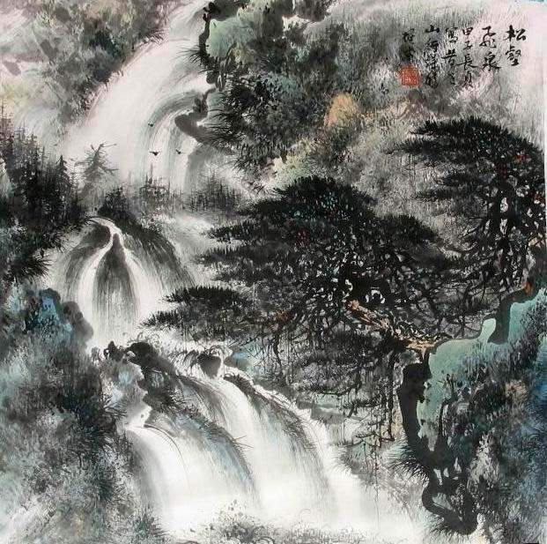
义务教育课程标准实验教科书一年级上册
画

Slide 12

huà
画
看山有色，
yuǎn kàn shān yǒu sè
远
jìn tīng shuǐwú shēng
近
听
水无声。
chūn qù huā hái zài
春
去花还在，
rén lái niǎo bù jīng
人
来
鸟不 。
惊

Slide 13


山
水
花
鸟

Slide 14
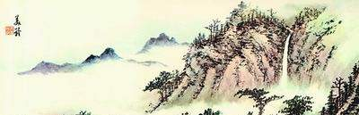
远看山有色

Slide 15
山
水
花
鸟

Slide 16
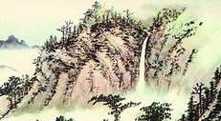
近听水无声

Slide 17
山
水
花
鸟

Slide 18
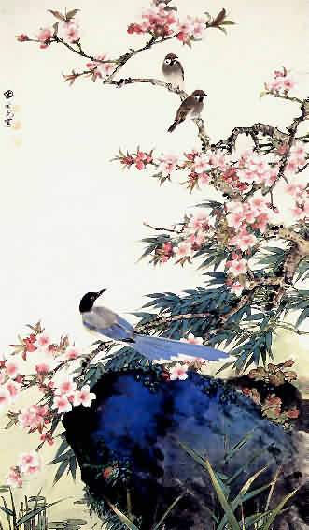
春去花还在

Slide 19
山
水
花
鸟

Slide 20
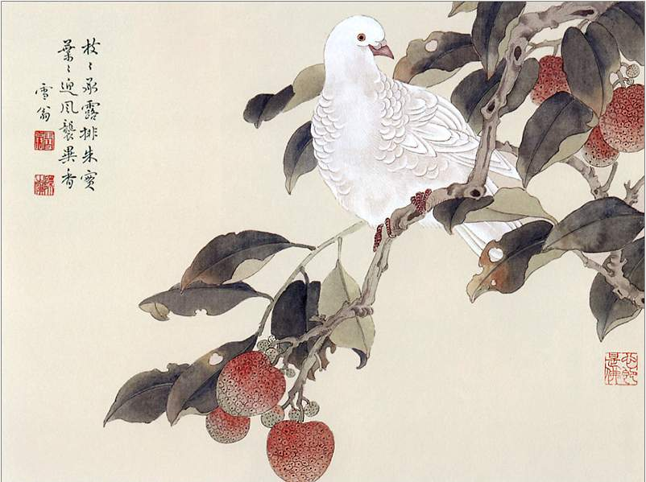
人来鸟不惊

Slide 21
山
水
花
鸟

Slide 22
huà
画
看山有色，
yuǎn kàn shān yǒu sè
远
jìn tīng shuǐwú shēng
近
听
水无声。
chūn qù huā hái zài
春
去花还在，
rén lái niǎo bù jīng
人
来
鸟不 。
惊

Slide 23
huà
画
看山有色，
yuǎn kàn shān yǒu sè
远
jìn tīng shuǐwú shēng
近
听
水无声。
chūn qù huā hái zài
春
去花还在，
rén lái niǎo bù jīng
人
来
鸟不 。
惊

Slide 24

yuǎn
sè
jìn
tīng
wú
远
色
近
听
无
shēng
chūn
hái
rén
声
春
还
人
lái
jīng
来
惊

Slide 25
近
惊
听
色
春
还
远
无
声
来
人

Slide 26
huà
画
看山有色，
yuǎn kàn shān yǒu sè
远
jìn tīng shuǐwú shēng
近
听
水无声。
chūn qù huā hái zài
春
去花还在，
rén lái niǎo bù jīng
人
来
鸟不 。
惊
远
有
去

Slide 27
huà
画
看山有色，
yuǎn kàn shān yǒu sè
远
jìn tīng shuǐwú shēng
近
听
水无声。
chūn qù huā hái zài
春
去花还在，
rén lái niǎo bù jīng
人
来
鸟不 。
惊

Slide 28
huà
画
看山有色，
yuǎn kàn shān yǒu sè
远
jìn tīng shuǐwú shēng
近
听
水无声。
chūn qù huā hái zài
春
去花还在，
rén lái niǎo bù jīng
人
来
鸟不 。
惊
远
有
去

Slide 29
huà
画
看山有色，
yuǎn kàn shān yǒu sè
远
jìn tīng shuǐwú shēng
近
听
水无声。
chūn qù huā hái zài
春
去花还在，
rén lái niǎo bù jīng
人
来
鸟不 。
惊

Slide 30
huà
画
看山有色，
yuǎn kàn shān yǒu sè
远
jìn tīng shuǐwú shēng
近
听
水无声。
chūn qù huā hái zài
春
去花还在，
rén lái niǎo bù jīng
人
来
鸟不 。
惊
远
有
去

Slide 31
huà
画
看山有色，
yuǎn kàn shān yǒu sè
远
jìn tīng shuǐwú shēng
近
听
水无声。
chūn qù huā hái zài
春
去花还在，
rén lái niǎo bù jīng
人
来
鸟不 。
惊

Slide 32
huà
画
看山有色，
yuǎn kàn shān yǒu sè
远
jìn tīng shuǐwú shēng
近
听
水无声。
chūn qù huā hái zài
春
去花还在，
rén lái niǎo bù jīng
人
来
鸟不 。
惊
远
有
去

Slide 33
画
远看山有色，
近听水无声 。
春去花还在 ，
人来鸟不惊 。

Slide 34

跟我写
六

